Slide 1
Universitatea de Stat din Moldova
Facultatea Relații Internaționale, Științe Politice și Administrative
Departamentul Relații Internaționale
Amenințări politice la adresa securității
Realizat: Purcel Cătălina, Revenco Gabriela
Coordonator: Ilașciuc Andrei
Chișinău, 2021

Slide 2
Cuprins:
Introducere
Cauzele apariției amenințărilor politice
Clasificarea amenințărilor politice
Amenințări politice-Republica Moldova
Concluzii
Bibliografie.

Slide 3
Introducere:
Stabilitatea politică a fiecărui stat în parte generează stabilitatea regională
şi, implicit, stabilitatea politică mondială.
Dar istoria omenirii şi mediul actual de securitate mondială dovedesc faptul că idealul de stabilitate politică mondială nu poate fi atins.

Slide 4
Cauzele apariției amenințărilor politice:
În general, ameninţările politice sunt generate de
Astfel de acțiuni sunt:
acţiuni de natură să încalce ordinea de drept a unui stat
sau a unor organizaţii internaţionale
izolarea politică şi economică a unor state
răsturnarea guvernelor,
care uneori duc la crize politice excluderea unor ţări din diferite organisme internaţionale de securitate
diferite presiuni de natură să determine decizii politice
atitudinea expansionistă a unor state faţă de alte state
care pot produce efecte negative ireversibile,

Slide 5
Manifestarea amenințărilor politice:
presiuni asupra organelor de decizie în favoarea unei anumite politici;
favorizarea şi impunerea secesionismului;
Distrugerea structurii politice;
izolarea politică;
suspendarea sau excluderea din structurile de securitate, desfiinţarea organismului de securitate ş.a.
Ameninţările
de a întări identităţile similare etno-culturale de pe teritoriul statelor vizate
pentru a ieşi din contextul naţional specific acestora.
la adresa identităţii naţionale implică încercările unui stat „mamă”
dificultăţilor guvernului statului-ţintă de a guverna; federalizarea împotriva voinţei naţionale;
încurajarea secesionismului; pregătirea terenului pentru anexarea de cătrestatul vecin a unor teritorii.
Scopul propus ar putea fi: sporirea

Slide 6
Clasificarea amenințărilor politice;
Ameninţările politice pot avea caracter ideologic sau naţional
şi pot fi intenţionale şi structurale.
Din categoria ameninţărilor intenţionale se disting:
suspendarea sau excluderea din diferite organisme de securitate;
- influenţarea elaborării unor recomandări şi rezoluţii ale unor organisme internaţionale defavorabile pentru statul vizat.
generate de natura regimului politic (dictatorial, fundamentalist);
- nerecunoaşterea diplomatică a statului respectiv;
- intervenţiile politice specifice din partea unui stat în afacerile interne alealtui stat;
propagandă ostilă;
- sprijinul multilateral acordat unor grupări politice antistatale;
- crearea de grupări interne, ostile statului naţional;

Slide 7
Amenințările structurale
Derivă din evoluţia sistemului social global în care anumite structuri pot deveni contrare uzurilor si ideilor actuale în ansamblul relaţiilor bilaterale.
Apar atunci când principiile organizatoare ale două state se contrazic între ele, într-un context în care nu-şi pot ignora existenţa reciprocă.
De asemenea, pot avea la bază unele incompatibilităţii dintre diferite structuri supranaţionale şi statele din compunerea acestora.

Slide 8
Integrarea în anumite structuri de securitate comportă riscuri de genul:
transferul de prerogative naţionale către structura integratoare; situaţie care poate fi percepută ca o pierdere de suveranitate;
introducerea si impunerea unui sistem de norme comune, care nu este întotdeauna compatibil cu cel specific naţional;
crearea de instituţii destinate legăturii cu organismele supranaţionale, care funcţionează după norme aflate în neconcordanță cu legislaţia statelor pe teritoriul cărora iau naștere.

Slide 9
La nivelul relaţiilor dintre state, ameninţările de ordin structural pot viza:
cosuveranitatea asupra unor teritorii;
subordonarea unor partide organizate pe criterii etnice de pe teritoriul altor state;
extrateritorialitatea legislativă.

Slide 10
Amenințări politice-Republica Moldova
Ameninţările în sfera politică au aspecte cu caracter extern şi intern.
În principiu, ele sunt îndreptate la subminarea suveranităţii, independenţei şi integrităţii teritoriale a Republicii Moldova.
În această listă pot fi incluse Rusia, Turcia, care adeseori utilizează tactica standardelor duble în relaţiile bilaterale cu Republica Moldova
Desigur, nu este vorba de o agresiune directă din partea vreunui stat, însă acţiuni cu caracter destabilizator pentru expansiunea intereselor geopolitice se întreprind de către puterile cointeresate.
În calitate de prim pericol la acest capitol, pentru un stat multietnic cum este ţara noastră, stă problema separatismului politic (aşa-numita Republică Moldovenească Nistreană) şi etnic (Unitatea Teritorial Administrativă Gagauz-Yeri).
scopul asigurării securităţii naţionale constă în menţinerea unei situaţii (stări) politice, economice, internaţionale şi militar-strategice ce ar crea condiţii favorabile pentru dezvoltarea persoanei, societăţii şi a statului
şi ar exclude pericolul subminării capacităţii statului de a-şi promova interesele naţionale pe arena internaţională, care sunt, de regulă, prin acţiuni concrete şi adecvate pentru îndepărtarea ameninţărilor existente atât din interior, cât şi din exterior

Slide 11
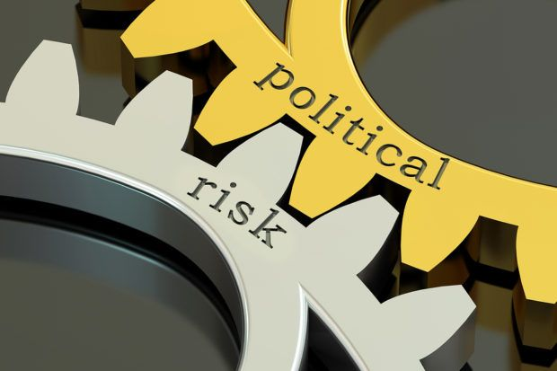
Concluzii
- Gama ameninţărilor de natură politică se completează permanent cu noi forme şi tehnici. Anihilarea acestora este o preocupaţie neîncetată, care presupune procedee adecvate şi eforturi comune.
- Dar, înainte de toate, starea de stabilitate politică caracterizată de o participare politică competitivă şi legiferată, sisteme deschise de recrutare a aparatului executiv şi independenţă a puterilor din stat reduce substanţial punctele vulnerabile asupra cărora se pot direcţiona ameninţările.
- În acest mod, statul ajunge să devină credibil, fapt ce exercită o atracţie pentru interesul şi investiţiile străine, ca sursă de dezvoltare economică.

Slide 12
Bibliografie
Cosma, Mircea & Ispas, Teofil (2012). Securitatea în structurile europene şi euro-atlantice. București: Editura Academiei Fortelor Terestre.
Buzan, Barry; Wæver, Ole; Wilde Jaap de (2010). Securitatea, un nou cadru de analiză. Cluj: Editura CA Publishing.
Grigore, ALEXANDRESCU (2004) . Ameninţări la adresa securităţii. București: Editura Universităţii Naţionale de Apărare. 2004
Văduva, Gheorghe (2012). Factori de risc la adresa securităţii şi apărării naţionale. București: Editura Universităţii Naţionale de Apărare.

